Slide 1
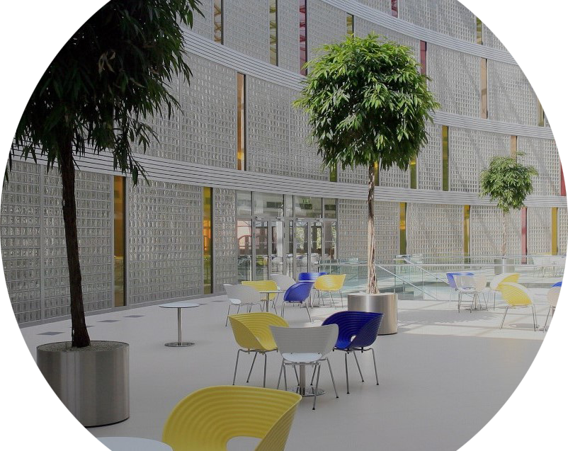

Slide 2
Kdo jsme?
Veřejná vysoká škola, financována ze stát. rozpočtu
Zřízena ke dni 1. 1. 2001
Máme necelých 10 tis. studentů
6 fakult
Mimo jiné se prezentujeme také na veletrzích Gaudeamus v Brně a v Praze
2

Slide 3
Zlín
Statutární město na východě Moravy
Centrum Zlínského kraje
75 tisíc obyvatel
Spojení architektury a přírody
Baťovo město, Město zeleně, Univerzitní město
Mezinárodní festival filmů pro děti a mládež, motoristický závod
Barum Rallye
3

Slide 4
;
Zlín
Divadla, filharmonie, knihovny, galerie, muzea, kavárny, kluby, hospůdky…
Fotbalový, zimní a atletický stadion, krytý bazén, koupaliště, vrcholový sport
Zoologická zahrada, zámek Lešná
Zřícenina hradu Lukov
Hrad Malenovice
4

Slide 5
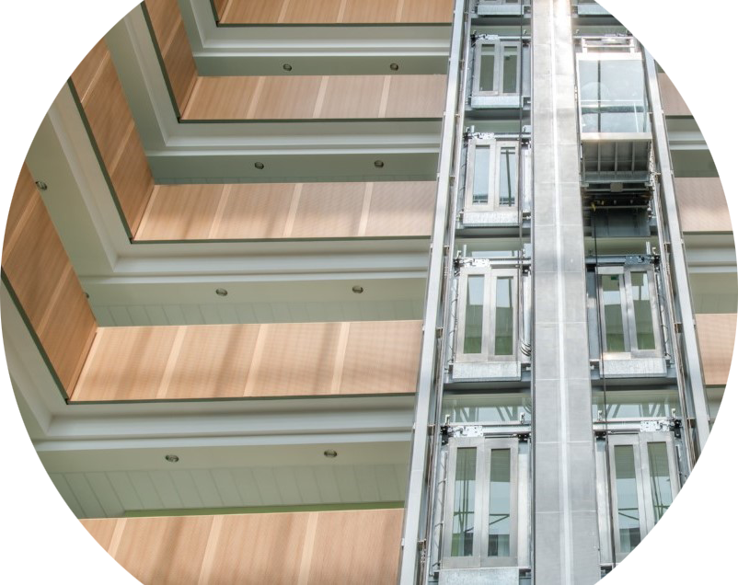

Slide 6
Kdo jsme?
Mladá, dynamicky se rozvíjející fakulta
Založena dne 1. 1. 2006 jako čtvrtá samostatná fakulta UTB
Moderní prostředí a vybavení laboratoří, zaměstnanost a úspěšnost absolventů
Studijní i výzkumné zaměření
automatizace a řízení procesů
bezpečnostní technologie
informační technologie
6

Slide 7
Současné prostory fakulty

Slide 8
Co můžeš studovat?
Bakalářské studium
Softwarové inženýrství (P, K)
Aplikovaná informatika v průmyslové automatizaci se specializacemi:
- Inteligentní systémy s roboty (P, K)
- Průmyslová automatizace (P, K)
Bezpečnostní technologie, systémy a management (P, K)
Informační technologie v administrativě (P)
8

Slide 9
Co můžeš studovat?
Navazující magisterské studium
Informační technologie se specializacemi:
- Softwarové inženýrství (P, K)
- Kybernetická bezpečnost (P, K)
Automatické řízení a informatika v průmyslu 4.0 (P, K)
Bezpečnostní technologie, systémy a management se specializacemi:
- Bezpečnostní technologie (P, K)
- Bezpečnostní management (P, K)
Učitelství informatiky pro střední školy (P)
Integrované systémy v budovách (P)
9

Slide 10
Přijímací řízení
Softwarové inženýrství
Aplikovaná informatika v průmyslové automatizaci
Bezpečnostní technologie, systémy a management
Informační technologie v administrativě
Inteligentní systémy s roboty
Průmyslová automatizace
Bc.
Bc.
Bc.
Bc.
Bc.
Bc.
Přijímací řízení
Informační technologie
Učitelství informatiky pro SŠ
Automatické řízení a informatika v průmyslu 4.0
Integrované systémy v budovách
Bezpeč. techn., systémy a management
SWI
KYB
BT
BM
Ing.
Ing.
Ing.
Ing.
Ing.
Ing.
Ing.

Slide 11
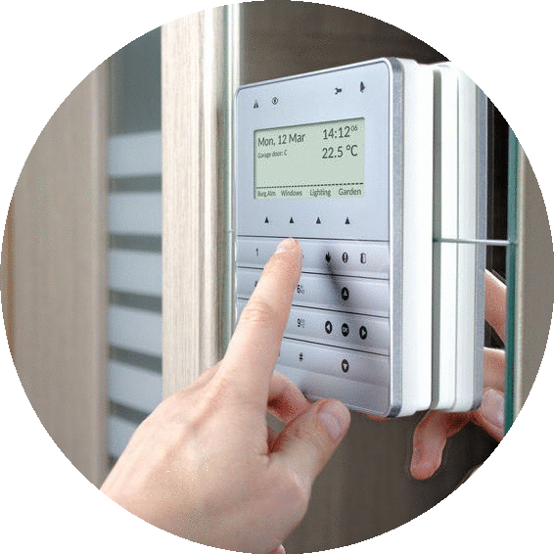
Bezpečnostní technologie, systémy a management (Bc., Ing.)
Znalosti z oblasti ochrany osob a majetku
Mechanické a elektronické prvky objektové bezpečnosti
Principy datové bezpečnosti
Odpovídající právní předpisy
Kriminalistická technologie
Technologie detektivní činnosti
Řešení krizových stavů
Bezpečnostní management
11

Slide 12
Uplatnění absolventů
Oblast zabezpečení majetku
Projektant zabezpečovacích nebo integrovaných záchranných systémů
Člen bezpečnostní agentury
Možnost pokračovat v navazujících magisterských studijních oborech Integrované systémy v budovách nebo Bezpečnostní technologie, systémy a management
12

Slide 13
Informační technologie v administrativě (Bc.)
Počítačová technika
Informační systémy
Kancelářský software
Počítačová grafika (2D & 3D)
Počítačové sítě
Databáze
Základní legislativní normy
Daňové a účetní právo
Bankovnictví a pojišťovnictví
Ekonomika a účetnictví
Profesionální komunikace
Public relations
Marketing a komunikace
13

Slide 14
Uplatnění absolventů
Administrativní pozice ve firmách
Úřady státní správy
Public relations
Spolupráce při řešení projektů
Možnost pokračovat v navazujících magisterských studijních oborech Informační technologie nebo Učitelství informatiky pro střední školy
14

Slide 15
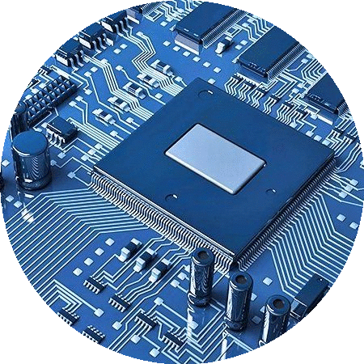
Softwarové inženýrství
(Bc.)
Programování
Analýza a modelování softwarových systémů
Programování mobilních aplikací
Algoritmy a datové struktury
Kryptologie
Architektura počítačů
Operační systémy
Počítačové sítě
Elektrické obvody
Programování mikročipů
Základy umělé inteligence
15

Slide 16
Uplatnění absolventů
Člen týmu vývojářů a testovacích týmů v softwarových firmách
Vývojář nebo správce podpůrných softwarových produktů
Programátor, tvůrce webových stránek
Správce počítačových sítí
Počítačový grafik
Programátor mikropočítačů
Možnost pokračovat v navazujících magisterských studijních oborech Informační technologie nebo Počítačové a komunikační systémy
16

Slide 17
Aplikovaná informatika v průmyslové automatizaci (Bc.)
Mechatronické systémy
Konstrukce robotů a manipulátorů
Analogová a číslicová technika
Automatické řízení
Elektrotechnika
Instrumentace a měření
Výpočetní technika
Programovací metody
Objektové programování
Inženýrská grafika
Softwarová podpora inženýrských výpočtů
17

Slide 18
Uplatnění absolventů
Automatizační systémy s robotickými pracovišti
Vazba na vysoce aktuální koncepci celosvětového rozvoje v oblasti automatizace a robotizace výroby Industry 4.0 (průmysl 4.0)
Výrobní linky s manipulátory, roboty apod.
Průmyslová automatizace (PLC automaty, mikropočítačové aplikace)
Řízení technologických procesů v různých odvětvích průmyslu – plastikářský, strojírenský, chemický a potravinářský
Možnost pokračovat v navazujícím magisterském studijním oboru Automatické řízení a informatika v průmyslu 4.0 nebo Integrované systémy v budovách
18

Slide 19
Přijímací řízení
eprihlaska.utb.cz
Podmínkou pro přijetí je dosažení úplného středního nebo úplného středního odborného vzdělání, které uchazeči prokazují odevzdáním úředně ověřené kopie maturitního vysvědčení.
Všem uchazečům je písemná přijímací zkouška prominuta.
19

Slide 20
Přijímací řízení
Termín podání přihlášky: 31. 3. 2021
Forma podání přihlášky: elektronicky na eprihlaska.utb.cz
Poplatek za přijímací řízení: 430 Kč
20

Slide 21
Letní programátorská přípravka
Intenzivní doučování základů programování, bez kterých se na IT oborech neobejdete.
21

Slide 22
Pro koho: Pro zájemce, kteří chtějí studovat IT na VŠ
Termíny:
16. 8. - 20. 8. 2021: Základy programování (vhodné i pro studenty SŠ nižších ročníků)
23. 8. - 27. 8. 2021: Základy jazyka C (navazující kurz pro studenty, přijaté do 1. ročníku VŠ)
Čas: Každý den 9 - 14 hod. ve dvou 2h blocích
Lektoři: Ing. Tomáš Dulík, Ph.D., Ing. Erik Král, Ph.D.
Kapacita: 24 účastníků
Registrace bude spuštěna v lednu 2021. Bližší informace budou brzy zveřejněny pripravka.fai.utb.cz
22

Slide 23
Robotická soutěž ROBOGAMES
Celostátní robotická soutěž pořádaná na FAI jaro 2021
23

Slide 24
Soutěžní disciplíny:
3 věkové kategorie (do 15 let, od 16 do 19 let, nad 19 let)
Účast je bezplatná, v každé kategorii věcné ceny pro vítěze
Pravidla, registrace a další informace na
1
Robosumo,
Sledování čáry,
Myš v bludišti (Micromouse),
Robot uklízeč,
Převozník.
robogames.utb.cz
24

Slide 25
Ubytování a stravování
Ubytování v 1, 2 a 3 – lůžkových pokojích.
Cena od 2 790 Kč do 3 300 Kč.
Celková kapacita až 840 lůžek pro studenty.
Moderní vybavení, připojení internetu bez poplatku za datovou přípojku.
Studenti mimo okres Zlín získávají ubytovací stipendium ve výši 700 Kč až 800 Kč/měsíc.
2500 jídel denně, volba z 10 jídel.
Cena dotovaného jídla 40 - 100 Kč.
Provoz menzy je zajištěn i v budově FAI
Menza vybudovaná v r. 2004.
25

Slide 26
Studium v zahraničí
Během svého studia můžeš vycestovat do zahraničí v rámci studijního programu Erasmus+, Freemover atd.
Země: Belgie, Estonsko, Lotyšsko, Finsko, Itálie, Francie, Norsko, Kypr, Litva, Malta, Portugalsko, Rakousko, Řecko, Slovensko, Slovinsko, Španělsko, Turecko...
26

Slide 27
Chceš sportovat?
Vysokoškolský sportovní klub
Aerobic, Badminton, Basketbal, Cyklistika, Florbal, Golf, Horolezectví, Indoor cycling, Inline bruslení, Letní sportovní kurz, Lyžování, Plavání, Sálová kopaná, Sebeobrana, Squash, Stolní tenis, Taekwon-do, Tai Ji Quan, Tenis, Thajský box - Základy kickboxu, Volejbal, Zdravotní tělesná výchova
Blokové zimní kurzy tuzemské i zahraniční
27

Slide 28
Studentské organizace
FAI – Maths Support Centre – podpora výuky matematiky
AISEC - mezinárodní výměna studentů, IAESTE - zahraniční praxe pro studenty, Studentská unie UTB, Studentský klub RR49 - Right road 49, Buddy system – pomoc a podpora zahraničním studentům
28

Slide 29
Studentský život a akce
Vítání prváků, Majáles, Zahájení akademického roku, Masopustní veselice, Pivní spirála, Mezinárodní den studentstva, International Week, Business Day, Galavečer UTB, Antiples
Akademická poradna, Job Centrum
Centrum pro studenty se specifickými potřebami - podpora studentů se specifickými potřebami, bezbariérové prostory, možnost osobní asistence
Kluby a festivaly, restaurace, bary, hospůdky, čajovny
29

Slide 30
Spolupráce s praxí a firmami
Vědeckotechnický park Informační a komunikační technologie
– vytvoření pracovních příležitostí pro absolventy VŠ
– spolupráce univerzity s regionálními firmami
Součástí výuky je i povinná praxe
Možnosti získání certifikátů CISCO Academy CCNA R&S 1-4
Zdarma přístup k SW firmy Microsoft v rámci Microsoft Imagine
30

Slide 32
Věda, výzkum, osobnosti
Neustále se rozvíjí zapojení nejlepších studentů do řešených výzkumných projektů
Pomocné vědecké síly
Soutěž STOČ – Studentská odborná soutěž
Významnou vědeckou osobností mezi pedagogy je prof. Kolomazník, držitel ceny Rolex Awards for Enterprise (považováno za „malou Nobelovu Cenu“) a ocenění „Česká hlava“ (nejvyšší ocenění, kterého může vědec dosáhnout v rámci České Republiky)
32

Slide 33
Den otevřených dveří
Ve čtvrtek 4. 2. 2021
Proběhne on-line formou od 10:00 do 20:00
33

Slide 34
Den studenta na FAI
https://youtu.be/-EBokikoV2M
(http://bit.ly/zivotnaFAI)
34

